Slide 1














E
E
路向绿，
环境 (Environment)
SG
S
致远
社会 (Social)
G
治理 (Governance)
成为一名ESG管理工程师
学校：
合肥工业大学
赛道：
成长赛道
姓名：
李银兆
指导教师：
许晓龙

Slide 2
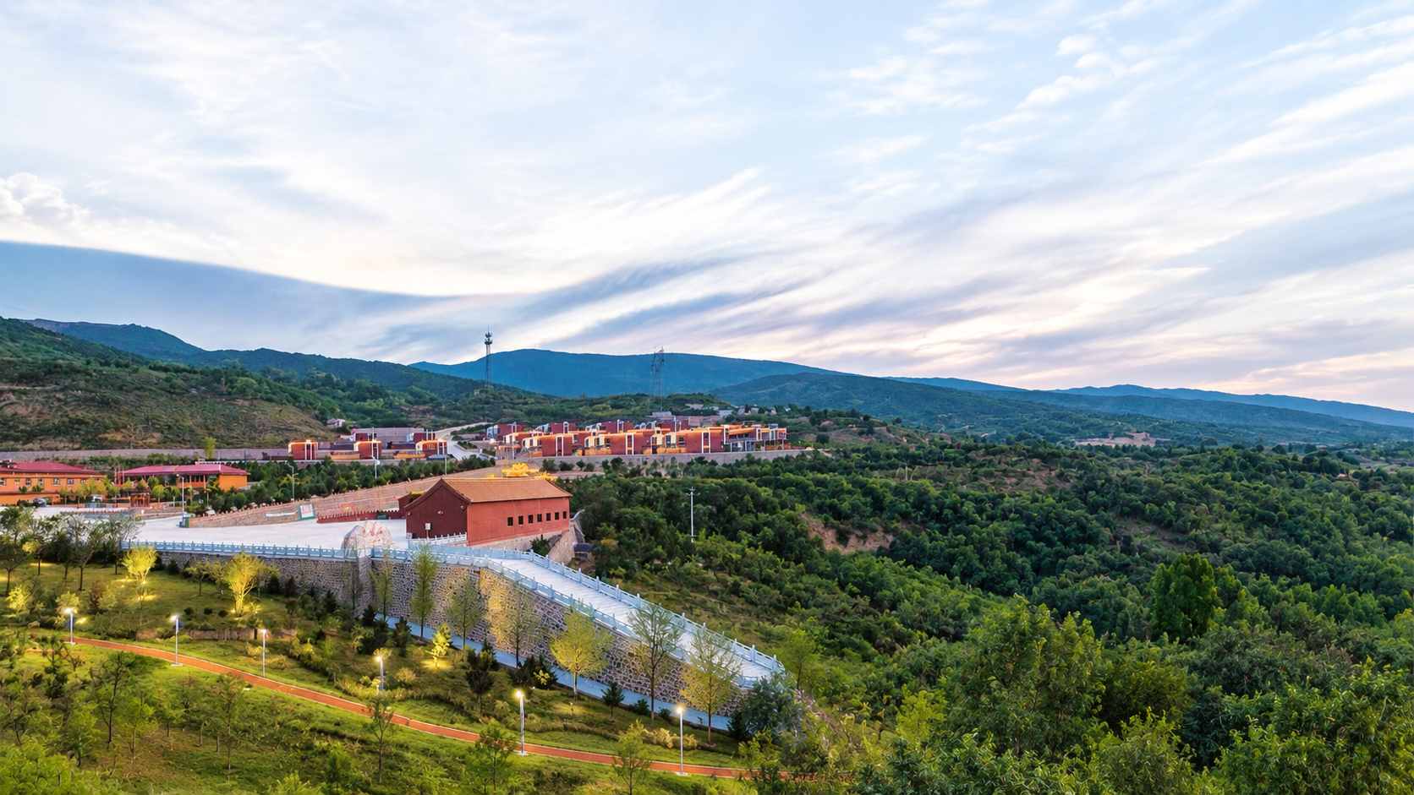



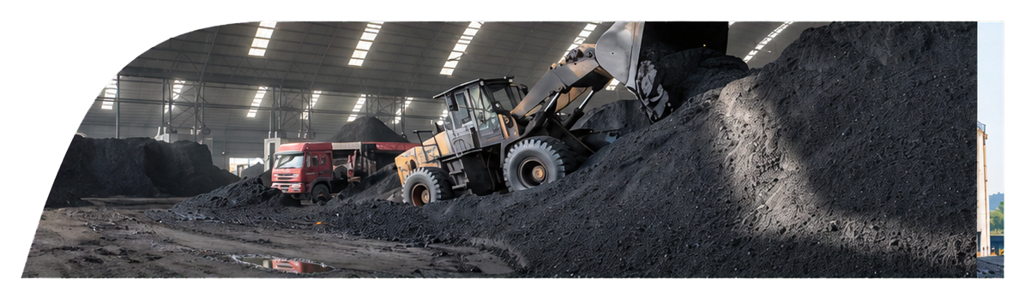


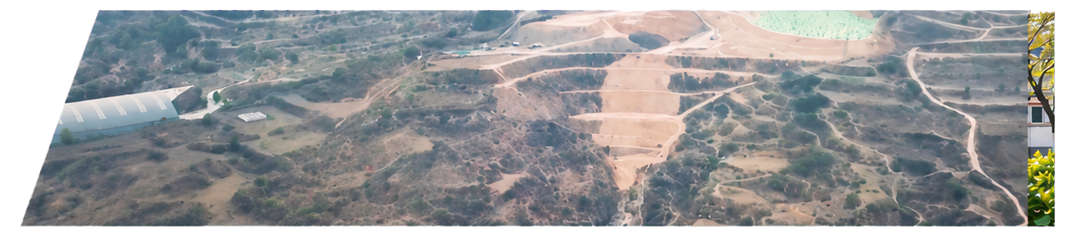




家乡记忆
职业缘起
职业目标
学习实践行动
优化改进
故事，
始于山西。
煤炭产业
煤矸石调查
山西·晋中·介休
环境治理

Slide 3





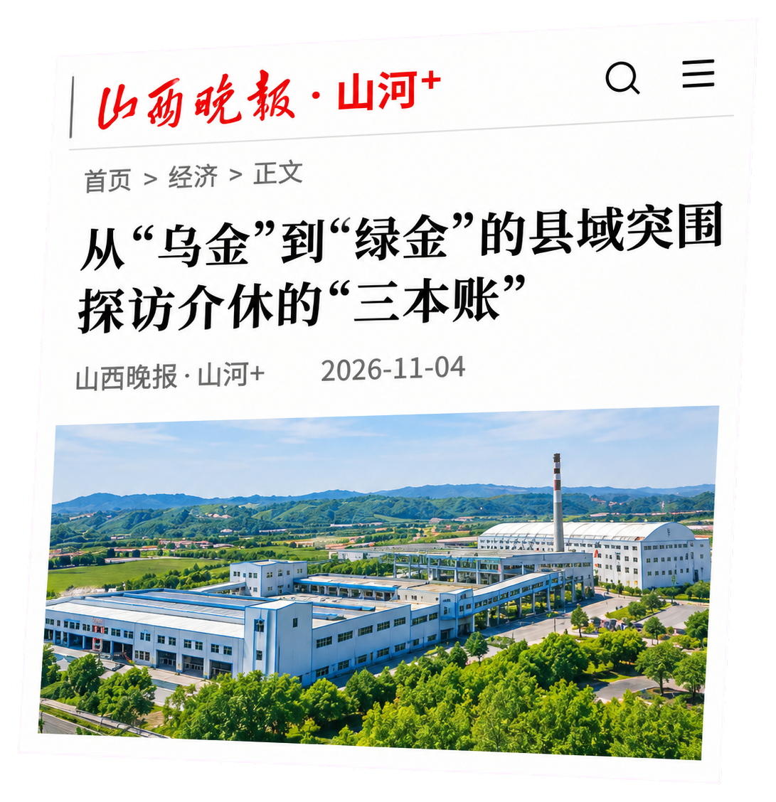
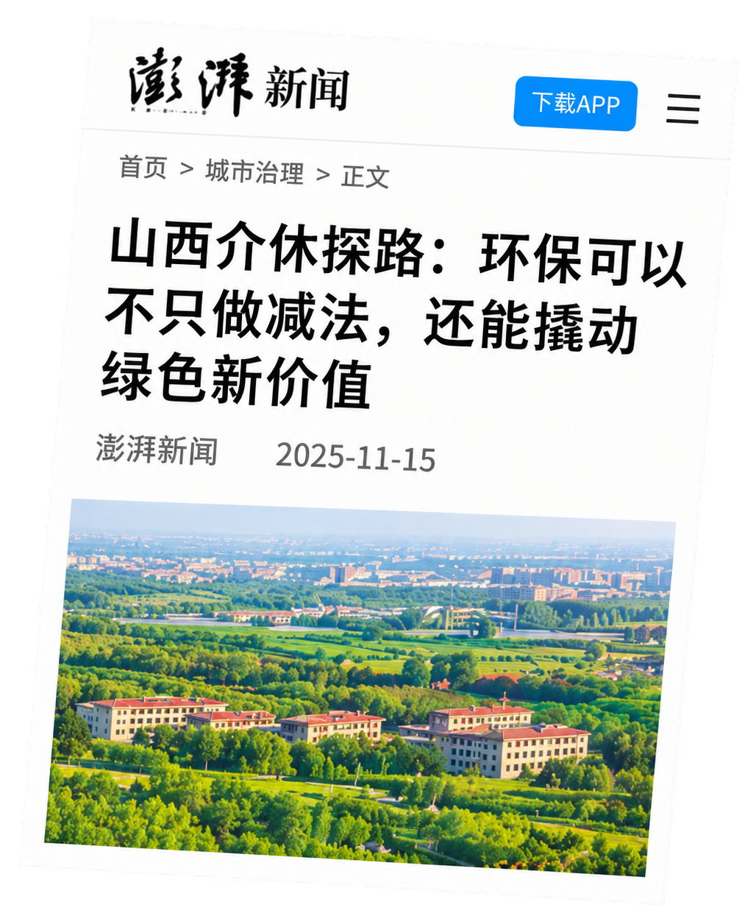
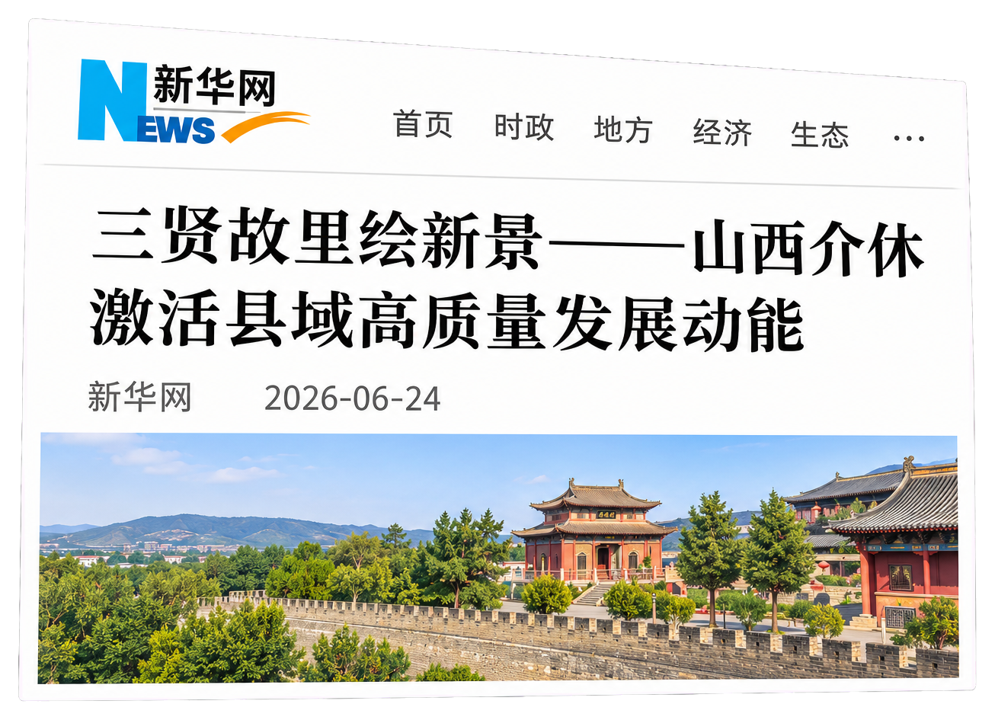



绿色之问
职业缘起
职业目标
学习实践行动
优化改进
绿色转型，
路在何方？
绿色转型，
如何证明？
究竟
介休绿色转型报道

Slide 4




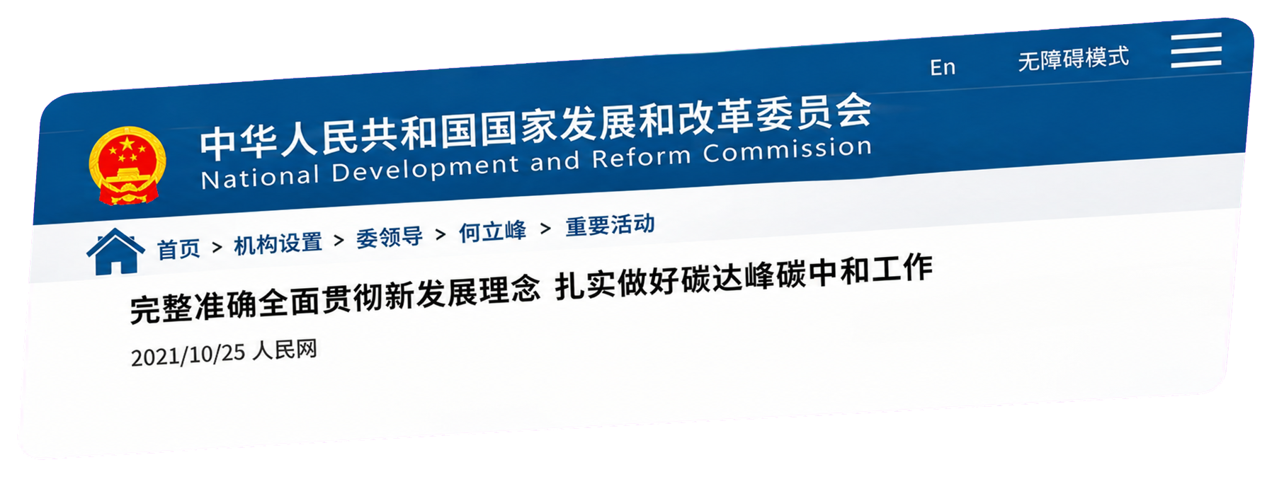
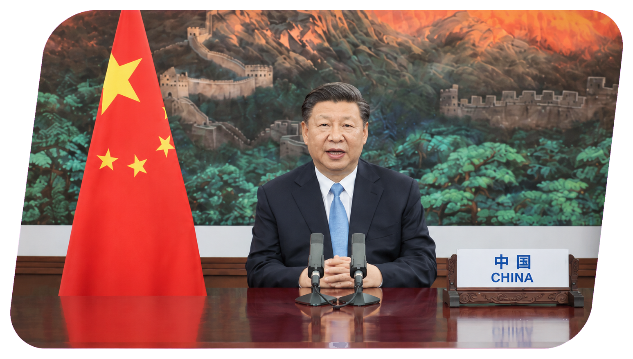
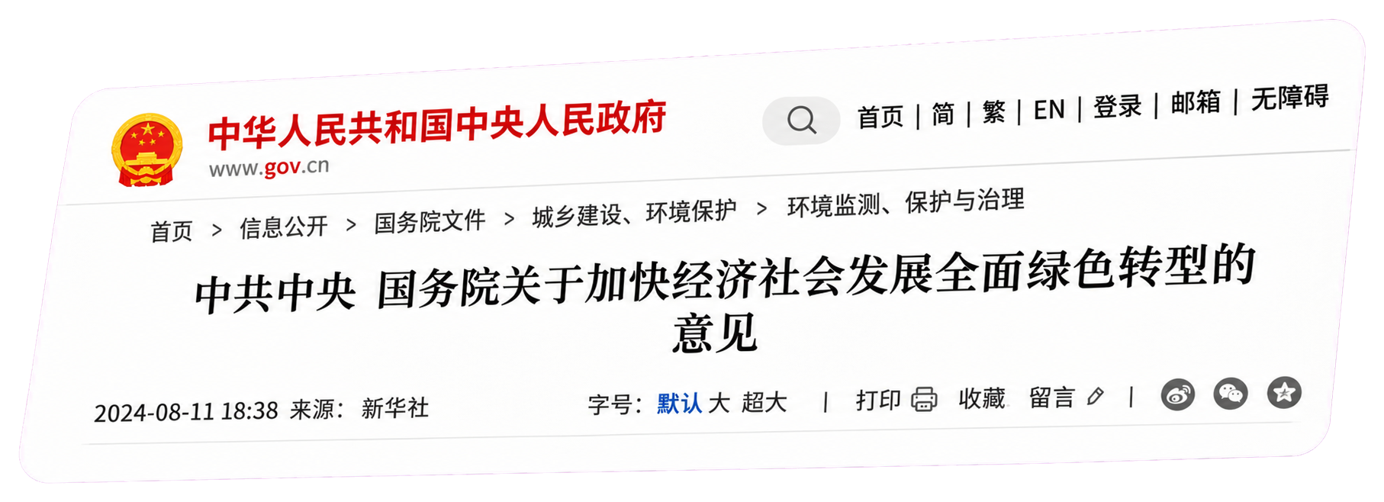
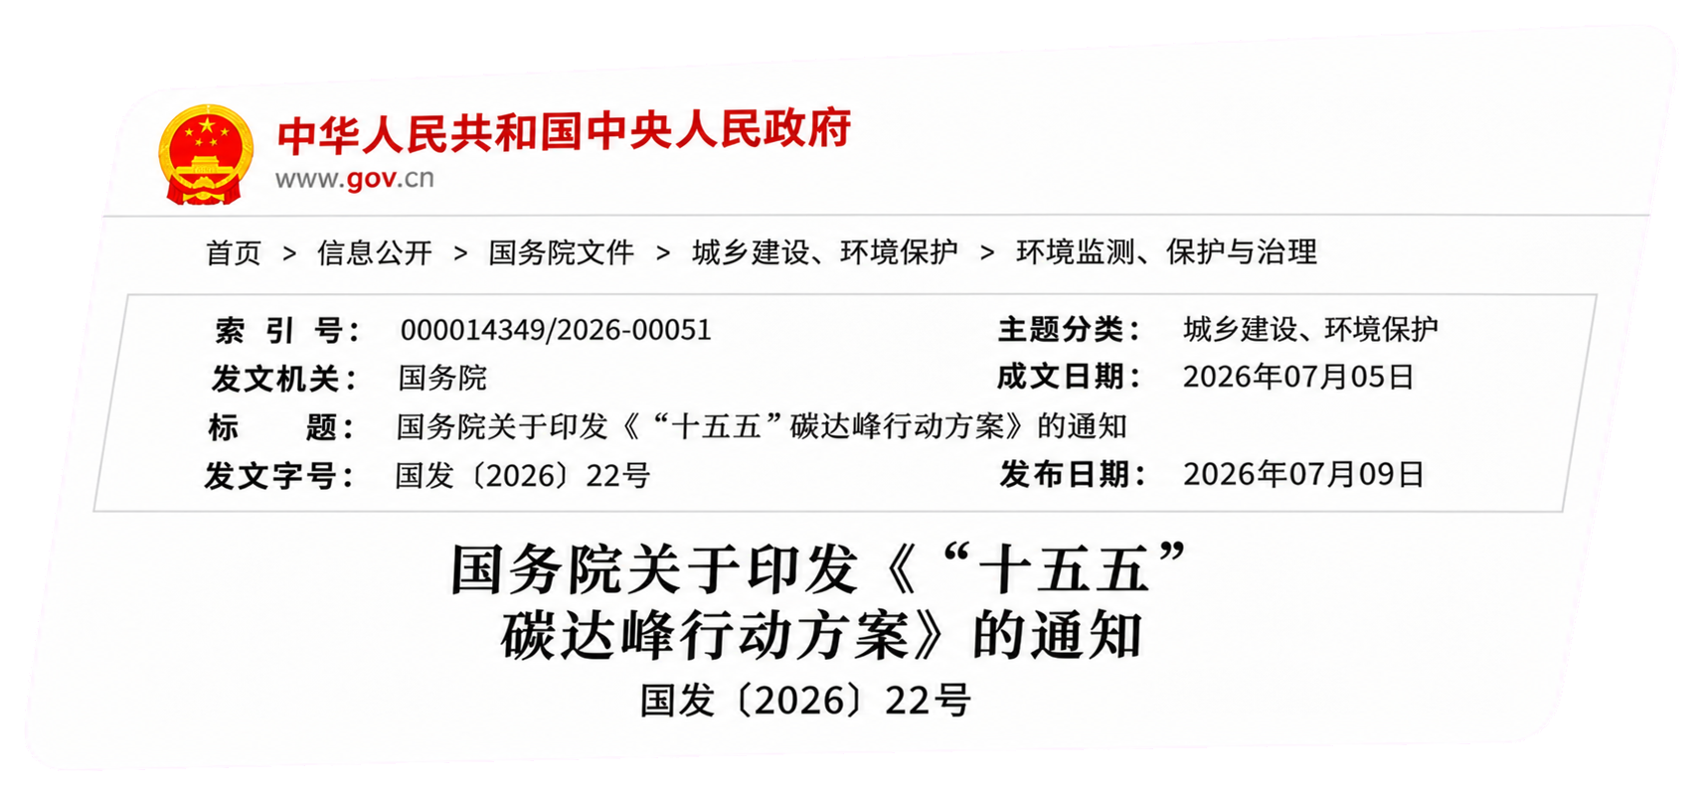


双碳战略
职业缘起
职业目标
学习实践行动
优化改进
双碳战略
2020年·第75届联合国大会一般性辩论
2030
2060
碳达峰
碳中和

Slide 5






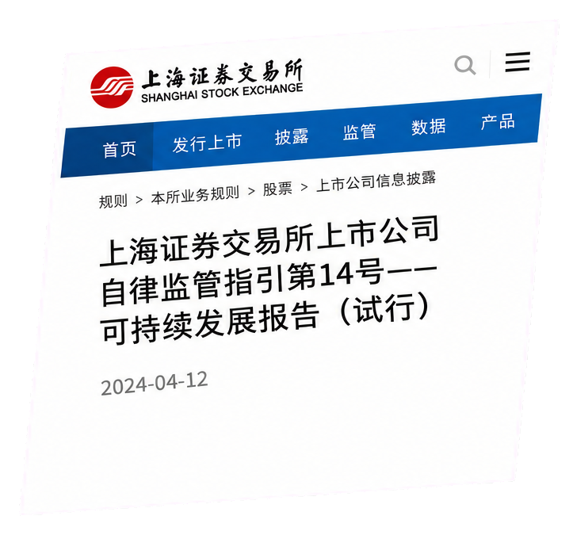
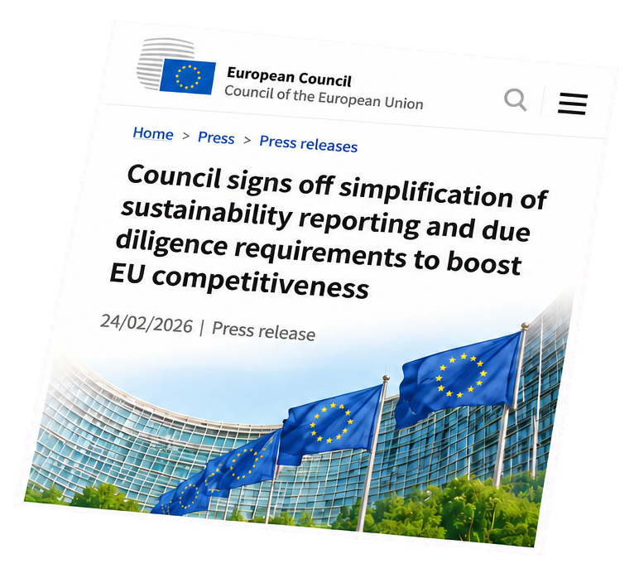





规则驱动
职业缘起
职业目标
学习实践行动
优化改进
绿色转型，既要做，更要证明。
国内：披露规范化
国内外ESG规则正推动企业将可持续发展表现转化为可核验的信息。
2024年，沪深北交易所发布上市公司
可持续发展报告相关指引，对适用范围内的
上市公司提出披露要求。
国际：市场新要求
欧盟推进CSRD相关披露和尽责调查要求的
简化调整，中国制造企业可能因海外客户、
供应链合作而面临数据与合规要求。

Slide 6





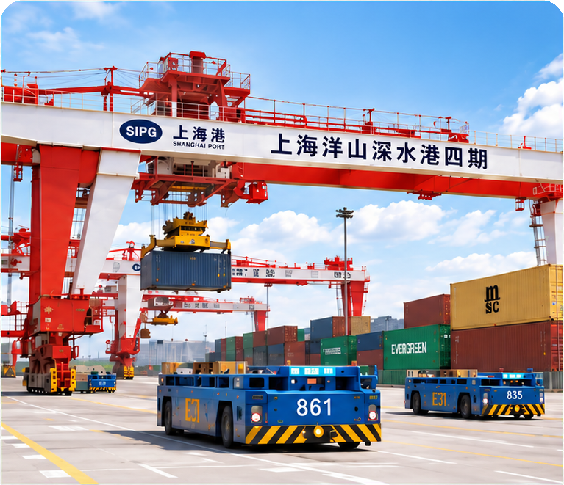
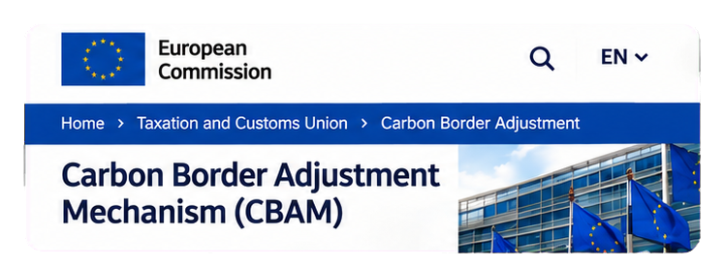


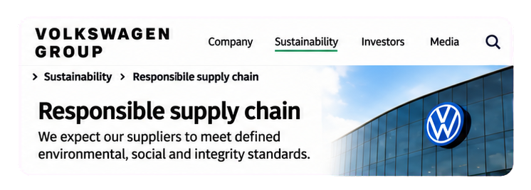


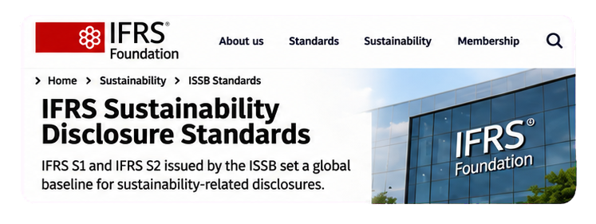



全球视角
职业缘起
职业目标
学习实践行动
优化改进
全球竞争，不止于产品——
ESG成为供应链的新考题
从环境数据到员工权益，从信息披露到治理能力
E 环境
欧盟CBAM进入正式实施阶段
2026年1月1日起
关注进口产品碳排放，推动碳数据可追溯
S 社会
供应链责任影响合作机会
S-Rating 为合同授予条件
大众集团将环境、社会与诚信要求纳入供应商评价
G 治理
国际披露标准持续完善
IFRS S1 / S2
ISSB相关采用指引推动可比、透明的可持续信息披露
图源：新华网 2026.05

Slide 7






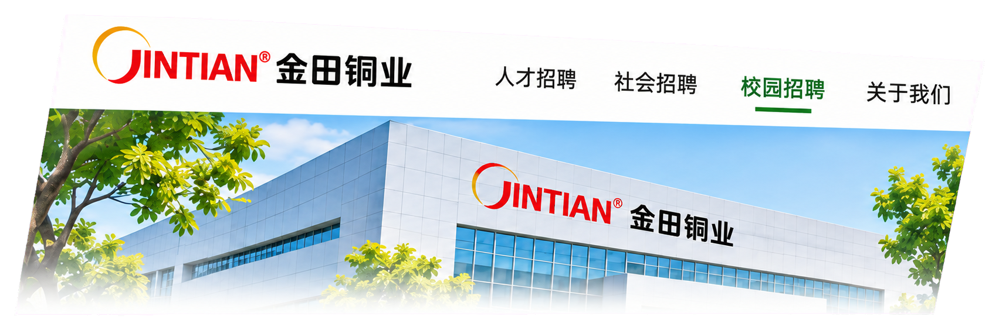











岗位解码
职业缘起
职业目标
学习实践行动
优化改进
ESG岗位，
正在走进先进制造业
广东邦普循环科技有限公司
ESG专员
2027届校园招聘
环境类 / 能源动力类 / 材料类
宁波金田铜业（集团）股份有限公司
ESG管理
2027届全球校招 / 宁波
本科及以上
阳光电源股份有限公司
合肥
可持续发展专员
2027届校园招聘
ESG信息披露
数据台账
碳盘查
项目协作
ESG / 可持续发展 / 绿色制造

Slide 8












企业之问
职业缘起
职业目标
学习实践行动
优化改进
先进制造业ESG管理专员，需要以专业数据为基础，以准确判断为支撑，
以组织协同为手段，将企业可持续发展要求转化为实际管理行动。
算得清
专业技术能力
辨得准
专业判断能力
推得动
组织管理能力
数据采集
能源消耗、资源利用数据
规则理解
ESG披露标准与政策要求
组织协同
跨部门信息对接与协作
核算分析
温室气体排放核算
数据核验
温室来源、边界与口径核查
项目实施
ESG及CSR项目组织推进
数据处理
数据整理、测算与可视化
风险识别
ESG风险识别与反漂绿分析
持续改进
进度跟踪、效果反馈与优化

Slide 9








未来规划
职业缘起
职业目标
学习实践行动
优化改进
2028—2030
岗位成长
2027—2028
企业实践
初入职场阶段
2026—2027
以先进制造业ESG管理岗位为目标，
专业深化
实习与毕业阶段
从数据统计、报告支持和项目协同等
争取进入先进制造业企业的
基础工作切入
在校学习阶段
ESG、可持续发展或能源管理
逐步提升独立承担ESG专项工作的能力
深化碳核算与ESG披露知识，
相关岗位实习
学习 GHG Protocol 等核算方法
参与能源数据管理、ESG资料
预期成果：
提升数据分析工具应用能力
整理和企业可持续发展项目
争取独立负责一项ESG专题分析
（Excel、Python 等）
预期成果：
或改进任务
积累真实企业业务经验，形成
预期成果：
不涉及保密信息的实践复盘
完成一份规范的企业碳排放分析
03
案例，形成个人专业作品
02
01

